Slide 1





قالب عروض المشاركين
دليل الاستخدام والنماذج الجاهزة
تحدي الذكاء الاصطناعي
في خدمة المحتوى الإسلامي
اقرأ الدليل، ثم احذف شرائحه قبل إرسال عرضك.
Notes:
الشرائح 1 إلى 7 دليل للمشارك. احذفها من نسخة العرض النهائية. تبدأ النماذج القابلة للتعبئة من الشريحة 8. احتفظ بالنسخة الأصلية مرجعًا.
الهوية: ملف ATIC-Template-01 والنسخة المحدثة لعرض اللجنة الإشرافية المرفقان.

Slide 2

دليل الاستخدام
طريقة استخدام القالب
خطوات إعداد نسخة عرضك
احفظ نسخة باسم المشروع قبل بدء التعديل.
نسخة جديدة
01
انسخ النموذج المناسب أو اختره من قائمة «تخطيط».
اختيار الشرائح
02
استبدل النصوص الإرشادية وأضف صور مشروعك وبياناته.
تعبئة المحتوى
03
احذف شرائح الدليل والنماذج غير المستخدمة، ثم راجع العرض.
التهيئة للإرسال
04
02
تحدي الذكاء الاصطناعي في خدمة المحتوى الإسلامي
Notes:
افتح ملف PPTX ثم استخدم حفظ باسم. ملف POTX ينشئ عرضًا جديدًا عند فتحه بالطريقة المعتادة. لنسخ نموذج، انقر بزر الفأرة الأيمن على مصغّر الشريحة واختر تكرار الشريحة. عند النسخ إلى ملف آخر اختر الاحتفاظ بتنسيق المصدر. من الصفحة الرئيسية اختر تخطيط للوصول إلى تخطيطات القالب.
الهوية: ملف ATIC-Template-01 والنسخة المحدثة لعرض اللجنة الإشرافية المرفقان.

Slide 3


دليل الاستخدام
اختيار النموذج المناسب
اختر التخطيط بحسب المحتوى الذي تريد عرضه
نص رئيسي، نقاط داعمة، أو رسالة واحدة بارزة.
فكرة أو شرح
01
صورة مربعة، صورة عريضة، صورة كاملة، أو معرض صور.
صورة أو واجهة
02
مؤشرات، جدول داكن أو فاتح، أعمدة، أو توزيع نسبي.
بيانات ومقارنة
03
آلية عمل، خط زمني، أو تعريف بأعضاء الفريق.
مراحل وتنفيذ
04
للتصميم الخاص: استخدم الشريحة الفارغة الداكنة أو الفاتحة.
03
تحدي الذكاء الاصطناعي في خدمة المحتوى الإسلامي
Notes:
هذه مكتبة تخطيطات وليست قائمة إلزامية لعرض المشروع. اختر منها ما يخدم الفكرة. عند استخدام الشريحة الفارغة حافظ على هوامش تقارب 110 بكسل، ولا تضع محتوى فوق الشعار أو التذييل.
الهوية: ملف ATIC-Template-01 والنسخة المحدثة لعرض اللجنة الإشرافية المرفقان.

Slide 4
دليل الاستخدام
الخط والألوان
مقاسات وألوان متسقة مع الهوية المرفقة
الكحلي
Readex Pro
#12183F
البنفسجي
العنوان الرئيسي 45 نقطة
النص 24 نقطة
التعليق 18 نقطة
#6150EA
التركواز
#2EF2C2
الأبيض المائل للأزرق
#F2F4FF
العناوين بوزن Bold، والنصوص بوزن Regular.
ثبّت الخط قبل التحرير إذا اختلف مظهر النص.
04
تحدي الذكاء الاصطناعي في خدمة المحتوى الإسلامي
Notes:
مقاس الشريحة 16:9 كما في الملفين المرفقين. مقاسات النصوص هنا تتناسب مع مقاس لوحة 1920 × 1080 المستخدم في المصدر. حافظ على محاذاة النص العربي إلى اليمين واتجاهه من اليمين إلى اليسار. اللون التركواز للتأكيد على الخلفية الداكنة، والبنفسجي مناسب للتأكيد على الخلفية الفاتحة. لا تغيّر نسب الشعارات أو ألوانها.
الهوية: ملف ATIC-Template-01 والنسخة المحدثة لعرض اللجنة الإشرافية المرفقان.

Slide 5
دليل الاستخدام
النصوص والمربعات والمساحات
لكل عنصر وظيفة واضحة داخل الشريحة
استبدله ببيانات مشروعك، ثم احذف الأقواس.
نص بين أقواس
01
أضف الصورة داخل العنصر النائب، واضبط القص داخل الإطار.
مربع صورة
02
حرّر النص، وكرّر المربع عند الحاجة مع الحفاظ على المحاذاة.
مربع نص أو شكل
03
استخدمها للتوازن البصري، أو أضف محتوى ضروريًا فقط.
مساحة فارغة
04
إذا زاد النص: اختصره أو وزّعه على شريحتين مع الحفاظ على حجم الخط.
05
تحدي الذكاء الاصطناعي في خدمة المحتوى الإسلامي
Notes:
انقر داخل النص لتعديله. عند لصق محتوى من مصدر آخر، استخدم الاحتفاظ بالنص فقط. العناصر الموسومة «صورة» هي عناصر نائبة للصور في تخطيطات النماذج. يمكن حذفها عند عدم الحاجة. الشعار والخلفية والتذييل مثبتة في التخطيط لحمايتها أثناء العمل اليومي. لتعديلها على مستوى القالب استخدم عرض ثم الشريحة الرئيسية، ويُفضّل إبقاؤها كما هي.
الهوية: ملف ATIC-Template-01 والنسخة المحدثة لعرض اللجنة الإشرافية المرفقان.

Slide 6
دليل الاستخدام
الصور والجداول والرسوم
عناصر قابلة للتعديل داخل PowerPoint
الجداول
الصور
اكتب داخل الخلية. أضف الصفوف أو احذفها من أدوات الجدول، وحافظ على عرض الأعمدة.
اختر صورة واضحة. استخدم «قص» لضبط الإطار، وحافظ على أبعاد الصورة دون تمديد.
الأرقام والروابط
الرسوم البيانية
الأرقام داخل الرسوم أمثلة توضيحية. استبدلها بنتائج مشروعك، واختبر الروابط قبل الإرسال.
اختر الرسم ثم «تحرير البيانات». استبدل الفئات والقيم، وحدّث الوحدة والمصدر.
06
تحدي الذكاء الاصطناعي في خدمة المحتوى الإسلامي
Notes:
لإدراج صورة: انقر أيقونة الصورة داخل العنصر النائب واختر ملفًا محليًا. لاستبدال صورة موجودة: زر الفأرة الأيمن ثم تغيير الصورة. لضبط القص: تنسيق الصورة ثم قص. لتعديل جدول: انقر داخل الخلية واستخدم تبويبي تصميم الجدول وتخطيطه. لتعديل الرسم: زر الفأرة الأيمن ثم تحرير البيانات. القيم الافتراضية للأعمدة 20، 35، 50، 65 والنسب 40، 30، 20، 10 أمثلة فقط. لا تستخدمها كحقائق عن التحدي أو مشروعك.
الهوية: ملف ATIC-Template-01 والنسخة المحدثة لعرض اللجنة الإشرافية المرفقان.

Slide 7
دليل الاستخدام
مراجعة العرض قبل الإرسال
قائمة مختصرة لإعداد النسخة النهائية
احذف الدليل والنصوص الإرشادية والنماذج الزائدة.
المحتوى
01
راجع الخط والمحاذاة والصور، وتأكد من عدم قص النصوص.
الوضوح
02
حدّث الأرقام والمصادر، واختبر رابط النموذج إن أضفته.
الدقة
03
احفظ العرض باسم المشروع، وافتحه مجددًا بعد الحفظ.
ملف التسليم
04
ترتيب مقترح: المشكلة، الحل، آلية العمل، النموذج، الأثر، الفريق. اتبع متطلبات المنظم عند التسليم.
07
تحدي الذكاء الاصطناعي في خدمة المحتوى الإسلامي
Notes:
الترتيب المقترح إرشادي. لم يُحدّد هذا القالب مدة العرض أو عدد الشرائح أو موعد التسليم. اتبع تعليمات المنظم الخاصة بالمشاركة. راجع العرض في وضع عرض الشرائح، ثم احفظ نسخة PPTX. صدّر PDF إذا طُلب منك.
الهوية: ملف ATIC-Template-01 والنسخة المحدثة لعرض اللجنة الإشرافية المرفقان.

Slide 8
مثاني
رفيق ذكي لحفّاظ القرآن الكريم: يكشف أخطاء التسميع، ويعالج الانتقال إلى المتشابهات، ويبني المراجعة من أخطاء الطالب
أكتوبر 2026
فريق إتقان
Notes:
مثاني تطبيق جوال يرافق الحافظ: يفهم المعنى، ويسمّع، ويعالج أخطاءه، ويراجع بحسبها.

Slide 9
محتويات العرض
مقدمة
03
02
01
الموثوقية
التسميع والمتشابهات
المشكلة والحل
الأرقام والمصادر المعتمدة
كشف الأخطاء وعلاج الانتقال
لماذا مثاني، وما فكرته
06
05
04
مكونات الحل
بيانات المحتوى
الخطة والفريق
آلية العمل والواجهات
المتشابهات في المصحف
فريق إتقان ومراحل التطوير
Notes:
ستة أقسام: المشكلة والحل، التسميع والمتشابهات، الموثوقية، الخطة والفريق، بيانات المحتوى، مكونات الحل.

Slide 10

المشكلة والحل
01
لماذا يحتاج الحافظ إلى رفيق بين حلقة وأخرى؟
Notes:
القسم الأول: المشكلة التي يعالجها مثاني، وفكرة الحل.

Slide 11
تحديات الحافظ اليومية
المشكلة
أربع مشكلات تواجه الطالب بين حلقة وأخرى
التباس المتشابهات
النسيان بعد الحفظ
ينتقل الحافظ من آية إلى نظيرتها دون أن يشعر، ويصعب عليه تمييز الفرق.
يتفلّت المحفوظ إذا غابت المراجعة المنتظمة المبنية على مواضع الضعف.
الحفظ دون فهم
غياب المُسمِّع
يكرّر الطالب الألفاظ دون أن يرجع إلى معناها من مصدر موثوق.
لا يتوفر للطالب دائماً من يستمع إليه ويصحّح له كلمةً كلمة.
تحدي الذكاء الاصطناعي في خدمة المحتوى الإسلامي
Notes:
هذه المشكلات وصف لواقع الحفظ الفردي، وليست نتائج استبيان.

Slide 12
احفظ ما تفهم، وافهم ما تحفظ
الحل
مثاني تطبيق جوال يرافق الحافظ في كل وجه: يعرض المعنى من التفسير الميسر، ويستمع إلى تسميعه من أي موضع، ويكشف أخطاءه كلمةً كلمة، ويعالج الانتقال إلى الآيات المتشابهة بمقارنة ملوّنة، ثم يبني له مراجعة متباعدة من أخطائه.
خصوصية الطالب أولاً
سجل الأخطاء والتسجيلات يبقى على جهاز المستخدم، والتطبيق متاح بالعربية والإنجليزية والأردية.
تحدي الذكاء الاصطناعي في خدمة المحتوى الإسلامي
Notes:
الفكرة: ربط الحفظ بالفهم، وجعل المراجعة مبنية على أخطاء الطالب الفعلية.

Slide 13
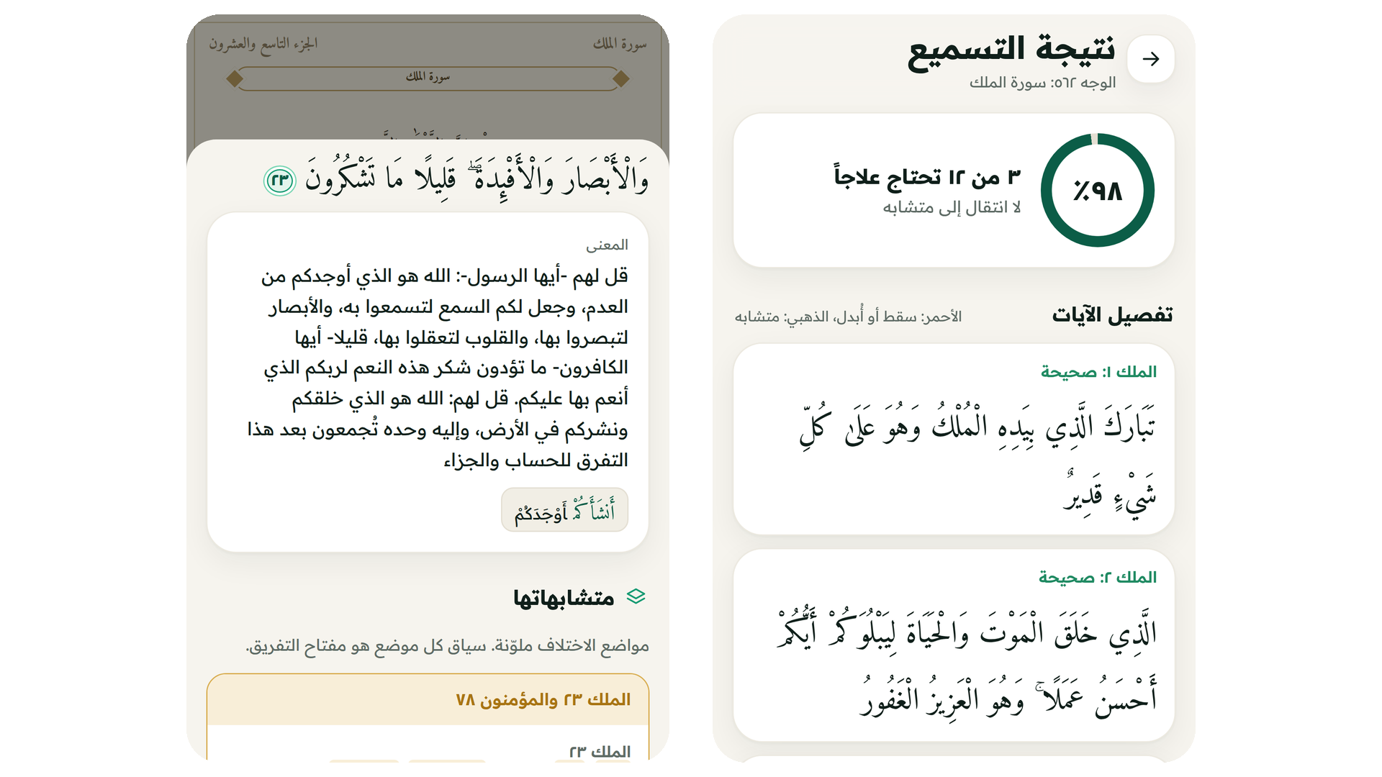
علاج الانتقال إلى المتشابه
آلية العمل
ما الذي نراه؟
نتيجة تسميع: الأخضر صحيح والأحمر موضع خطأ، ومقارنة الآية بنظيرتها مع سياق كل موضع.
ما الذي يهم الطالب؟
يعرف أين أخطأ بالضبط، ويعود إليه الوجه في المراجعة بحسب أخطائه.
تحدي الذكاء الاصطناعي في خدمة المحتوى الإسلامي
Notes:
لقطتان من التطبيق: نتيجة تسميع سورة الملك، ونافذة الآية مع متشابهاتها.

Slide 14
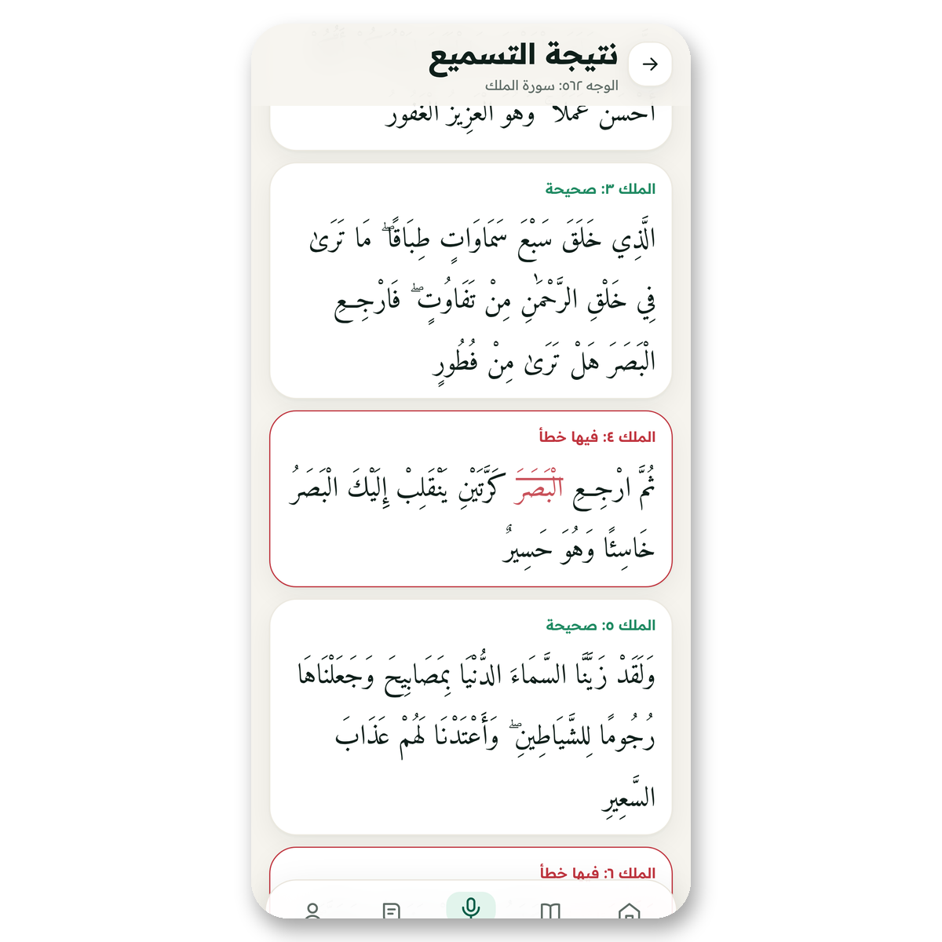
التسميع المباشر كلمةً كلمة
التسميع والمتشابهات
يسمّع الطالب والوجه مخفي، فينكشف ما قرأه
يستمع مثاني إلى التلاوة، ويكشف الكلمات تباعاً، ويحدد الإسقاط والإبدال والزيادة، وينبّه عند الانتقال إلى آية متشابهة.
لقطة من التطبيق: نتيجة تسميع سورة الملك
تحدي الذكاء الاصطناعي في خدمة المحتوى الإسلامي
Notes:
الأخضر صحيح، والأحمر موضع خطأ. التعرف على الكلام يتم في المتصفح.

Slide 15
ما يغطيه مثاني اليوم
مكونات الحل
مكونات النسخة الحالية، وليست نتائج استخدام
77,797
1,481
6,236
604
كلمة مفهرسة
آية لها متشابه
آية
وجهاً
للتعرف على موضع القراءة
في فهرس المتشابهات
بمعناها من التفسير الميسر
المصحف كاملاً برواية حفص
المصدر: بيانات التطبيق، أكتوبر 2026
تحدي الذكاء الاصطناعي في خدمة المحتوى الإسلامي
Notes:
أرقام محسوبة من بيانات التطبيق نفسها، وليست مؤشرات استخدام.

Slide 16

لا يفسّر مثاني من عنده،
ولا يغيّر حرفاً من المصحف
كل معنى يُعرض بمصدره، والمحتوى الاجتهادي يبقى مسودة حتى يعتمده متخصص شرعي
Notes:
هذا المبدأ يحكم كل أجزاء التطبيق، ومنها المساعد القرآني.

Slide 17
المصادر المعتمدة
الموثوقية
كل ما يعرضه مثاني منسوب إلى مصدره
طريقة العرض | الجهة | المصدر | المكوّن
دون أي تعديل | موافق لطبعة مجمع الملك فهد | Tanzil برواية حفص | نص المصحف
مع ذكر المصدر | مجمع الملك فهد | التفسير الميسر | معاني الآيات
نصاً كما هو | كتاب مطبوع | السراج في بيان غريب القرآن | غريب الكلمات
يُراجع بشرياً | مثاني، دون نموذج لغوي | حساب نصي على المصحف كاملاً | المتشابهات
مقدمات السور والفوائد من موسوعة التفسير (الدرر السنية) بإذن الجهة المنظمة.
Notes:
لا يولّد مثاني أي تفسير أو استنباط أثناء الاستخدام.

Slide 18
خطة التطوير
الخطة
المراحل بعد النسخة الأولى، دون مواعيد ملزمة
05
04
03
02
01
تعرّف صوتي أدق
الترجمة
التجربة الميدانية
المراجعة الشرعية
النموذج الأولي
لاحقاً
لاحقاً
المرحلة التالية
المرحلة التالية
منجز
نموذج مدرّب على التلاوة
التفسير الميسر بالإنجليزية والأردية
تجربة مع طلاب حلقات التحفيظ
اعتماد مسودات المحتوى من متخصص
تطبيق منشور يعمل على الجوال
Notes:
المرحلة الأولى منجزة ومنشورة. بقية المراحل مقترحة.

Slide 19
فريق العمل
الخطة والفريق
فريق إتقان
عبدالرحمن سعيد مسعود
يزن عبدالله العوبثاني
عضو الفريق
عضو الفريق
Notes:
فريق إتقان: يزن عبدالله العوبثاني، وعبدالرحمن سعيد مسعود.

Slide 20
لمن صُمّم مثاني؟
المستفيدون
للطالب في أي مرحلة من الحفظ، داخل الحلقة وخارجها
الحافظ المراجِع
طالب الحلقة
يبني مراجعته من مواضع ضعفه، ويضبط المتشابهات.
يسمّع لنفسه بين الحلقات، ويصل إلى الحلقة وقد عالج أخطاءه.
غير الناطق بالعربية
المبتدئ في الحفظ
واجهة بالإنجليزية والأردية، والمصحف بنصه العربي.
ورد يومي بمقدار يناسبه، ومعنى كل آية بين يديه.
Notes:
الفئات المستهدفة بحسب تصميم التطبيق، وليست نتائج استبيان.

Slide 21
مهام المرحلة القادمة
الخطة
تفصيل المراحل المقترحة بعد النسخة الأولى
الموعد | المسؤول | التفاصيل | البند
بعد التحدي | فريق إتقان مع متخصص شرعي | اعتماد مسودات التدبر والفوائد قبل إظهارها للطلاب | المراجعة الشرعية
بعد المراجعة | فريق إتقان | تجربة مع طلاب حلقات وقياس دقة كشف الأخطاء والمتشابهات | التجربة الميدانية
لاحقاً | فريق إتقان | التفسير الميسر المترجم بالإنجليزية والأردية بعد الإذن | الترجمة
لاحقاً | فريق إتقان | خادم تعرّف بنموذج مدرّب على التلاوة | التعرف الصوتي
المواعيد تقديرية وغير ملزمة.
Notes:
هذه مهام مقترحة، والمسؤول عنها فريق إتقان.

Slide 22
أين تكثر الآيات المتشابهة؟
بيانات المحتوى
نسبة الآيات التي لها نظير متشابه في كل ستة أجزاء
100
90
80
70
60
50
37%
40
30%
30
25%
22%
20
15%
10
الأجزاء 19 إلى 24
الأجزاء 13 إلى 18
الأجزاء 25 إلى 30
الأجزاء 7 إلى 12
الأجزاء 1 إلى 6
0
مجموعات الأجزاء من أول المصحف إلى آخره
الوحدة: % من آيات المجموعة المصدر: فهرس المتشابهات في مثاني، أكتوبر 2026
Notes:
نسبة الآيات التي لها متشابه في فهرس مثاني داخل كل ستة أجزاء، والجزء محدد بصفحة بدايته في مصحف المدينة. القيم: 37، 30، 22، 25، 15.

Slide 23
توزيع الآيات المتشابهة على المصحف
بيانات المحتوى
1,481 آية لها متشابه، موزعة على أثلاث المصحف
31%
الأجزاء 1 إلى 10
35%
الأجزاء 21 إلى 30
34%
الأجزاء 11 إلى 20
النسبة من مجموع الآيات التي لها متشابه
المصدر: فهرس المتشابهات في مثاني، أكتوبر 2026
Notes:
من 1,481 آية لها متشابه: 456 في الأجزاء 1–10، و507 في 11–20، و518 في 21–30.

Slide 24
من التلاوة إلى المراجعة
آلية العمل
ما يحدث عندما يسمّع الطالب وجهاً
04
الأثر
مراجعة متباعدة من أخطائه
تُقاس بنسبة الإتقان في كل وجه
03
المخرجات
تقرير بالأخطاء ومواضعها
ومقارنة ملوّنة عند الانتقال إلى متشابه
02
المعالجة
تحويل الصوت إلى نص ومحاذاته كلمةً كلمة
مع نص المصحف وفهرس المتشابهات
01
المدخلات
تلاوة الطالب بصوته
من أي موضع في المصحف
Notes:
التعرف على الكلام يتم في المتصفح، ثم يقارن مثاني ما قرأه الطالب بنص المصحف ويحدد الإسقاط والإبدال والزيادة والانتقال إلى متشابه.

Slide 25
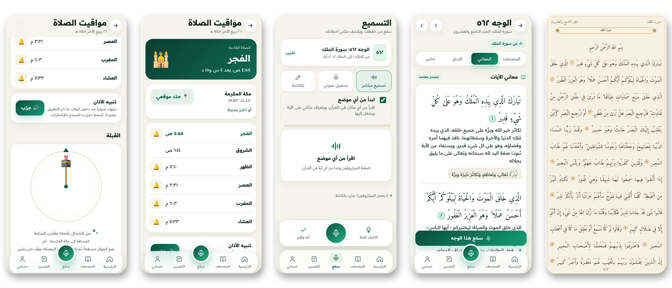
المصحف والتفسير والتسميع في تطبيق واحد
لقطات من النسخة المنشورة: المصحف، المعاني، التسميع، مواقيت الصلاة، القبلة
Notes:
لقطات حقيقية من التطبيق.

Slide 26
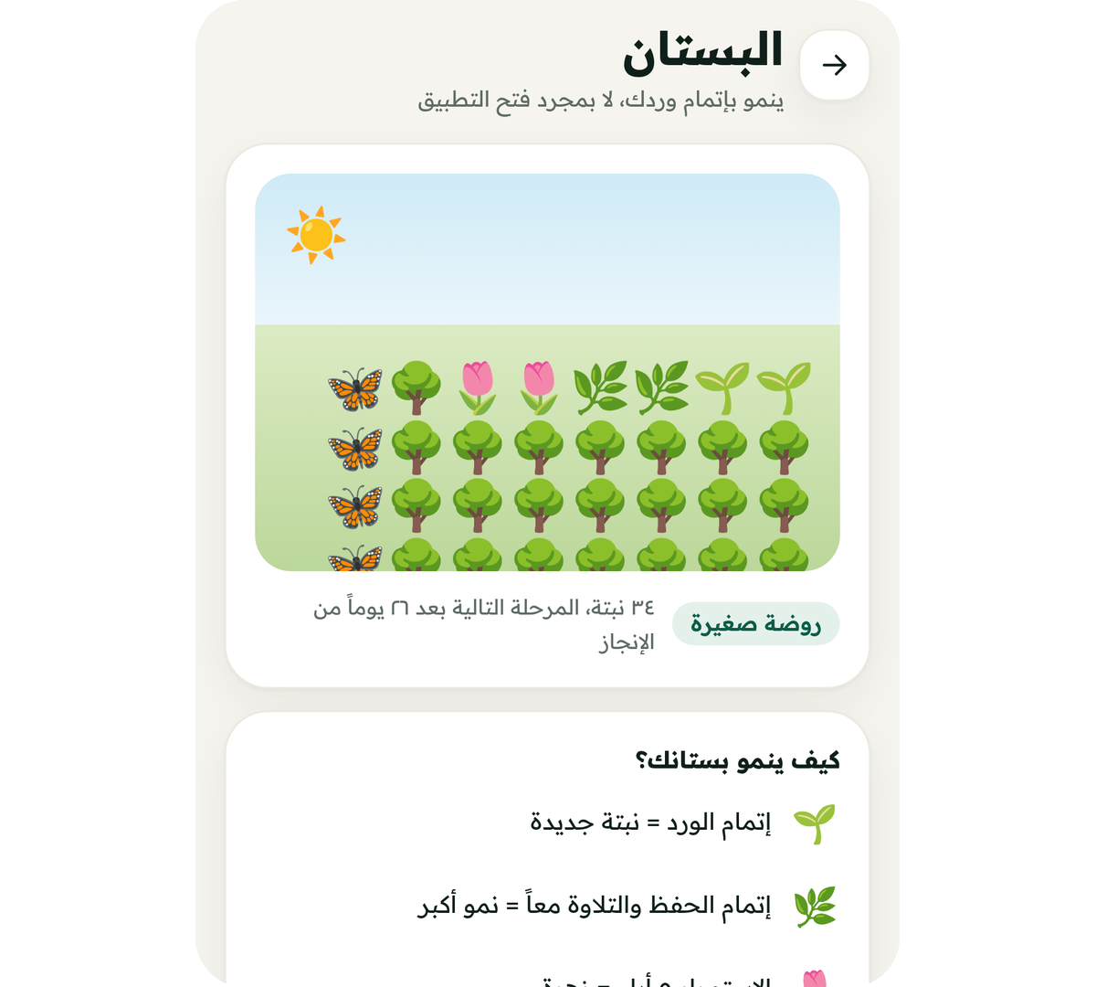
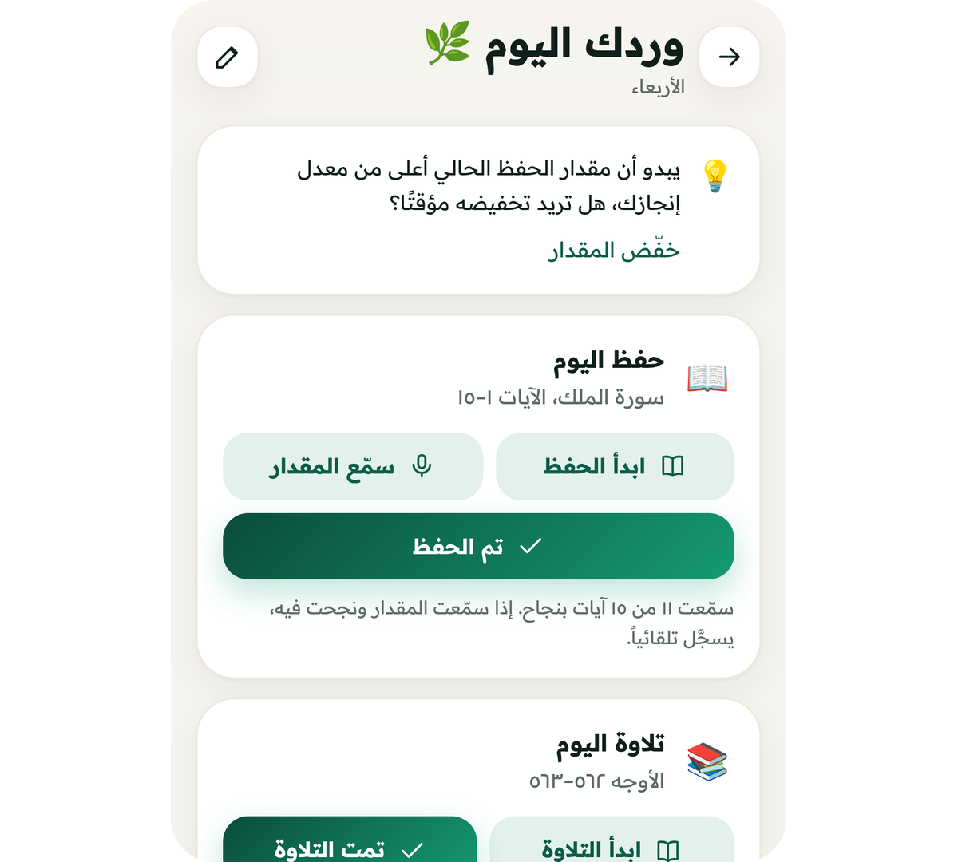
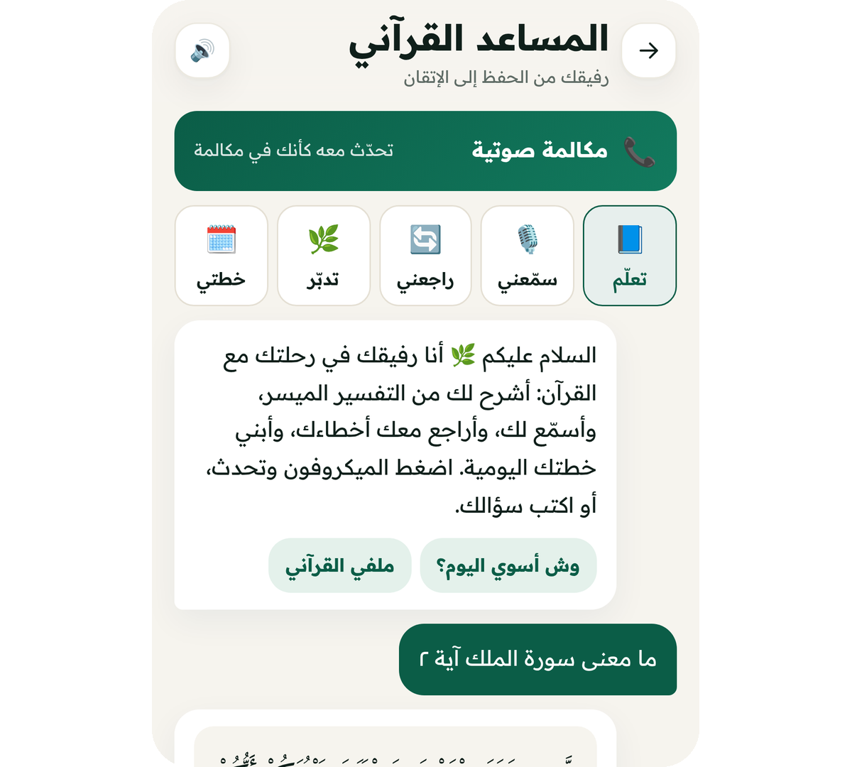
واجهات من التطبيق
مكونات الحل
البستان: يكبر مع كل يوم مكتمل
وردك اليوم
المساعد القرآني
Notes:
لقطات حقيقية من النسخة المنشورة.

Slide 27




أربعة أجزاء حول سجل الطالب
مكونات الحل
كل جزء يقرأ من سجل الطالب ويكتب فيه
التسميع الذكي
المصحف والتفسير
الورد اليومي
المساعد القرآني
يكشف الإسقاط والإبدال والانتقال إلى المتشابه
مصحف المدينة بأسطره مع الميسر وغريب الكلمات
خطة حفظ وتلاوة ومراجعة تتكيّف مع إنجاز الطالب
محادثة بالصوت أو الكتابة بخمسة أوضاع، تجيب من مصادر معتمدة
Notes:
أوضاع المساعد: تعلم، سمّعني، راجعني، تدبر، خطتي. وفيه مكالمة صوتية متواصلة.

Slide 28
التسميع على المعلّم، والتسميع مع مثاني
القيمة المضافة
مثاني لا يغني عن المعلّم، بل يملأ الوقت بين الحلقات
التسميع مع مثاني
التسميع على المعلّم
تسميع ذاتي في أي وقت، مع سجل محفوظ للأخطاء
الطريقة الأصل في الحلقات: يستمع المعلّم ويصحّح مباشرة
متاح في أي وقت، ويبني المراجعة من الأخطاء
لا يقيّم التجويد، وقد يخطئ التعرّف الصوتي
بين الحلقات وفي المراجعة اليومية
يصحّح الحفظ والتجويد والأداء معاً
يحتاج حضور المعلّم ووقتاً محدداً
في الحلقة وعند الاختبار
Notes:
مقارنة منصفة: مثاني مكمّل للمعلّم وليس بديلاً عنه.

Slide 29
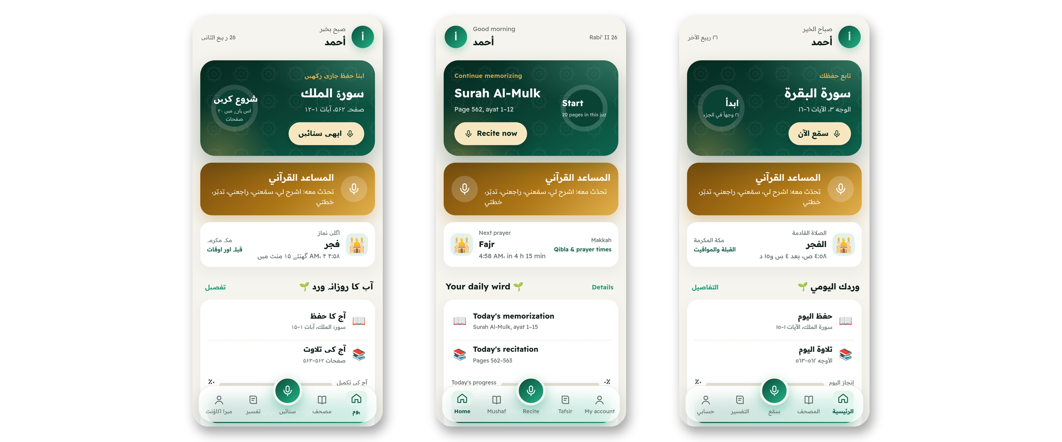
مكونات الحل
بثلاث لغات
الواجهة بالعربية والإنجليزية والأردية، والمصحف بنصه العربي دائماً
Notes:
تتغير لغة الواجهة من حسابي، ويبقى نص المصحف والتفسير بالعربية.

Slide 30
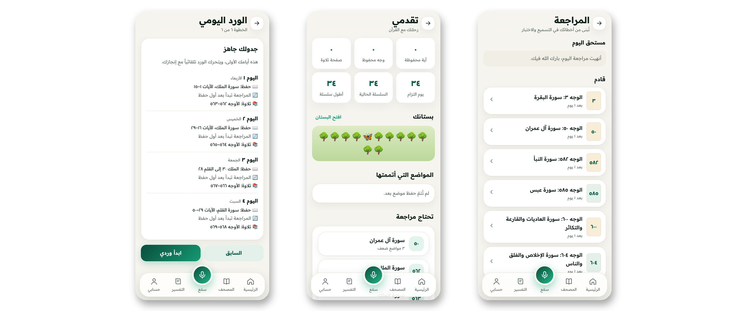
مكونات الحل
مراجعة تُبنى من أخطائك
المراجعة المستحقة، والتقدم اليومي، وخطة الورد
Notes:
المراجعة المتباعدة تُجدول من أخطاء التسميع الفعلية.

Slide 31




شكراً لكم
مثاني، فريق إتقان
شركاؤنا:
Notes:
شكراً لكم.

